Slide 1


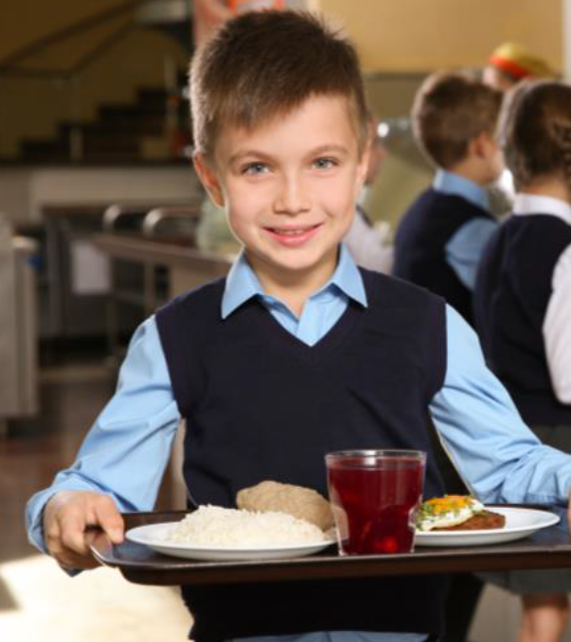
Безналичная оплата питания
Преимущества использования:
РОДИТЕЛЯМ
Контролировать траты ребенка
Исключить риск потери наличных ребенком
Пополнение через Банк
Быть уверенным что ребенок потратит эти деньги в столовой
САМОСТОЯТЕЛЬНО ВЫБИРАТЬ УДОБНУЮ КАРТУ
УХОД ОТ НАЛИЧНОСТИ
ОРГАНИЗАТОРУ ПИТАНИЯ
Автоматический учет и формирование отчётов
Безопасность в рамках эпидемиологической обстановки
Безопасность и сохранность денежных средств
ЦИФРОВИЗАЦИЯ
ДЕТЯМ
Получить навык управлять карманными деньгами
Легко и быстро оплатить обед
Исключить риск потери наличных
Получить уроки финансовой грамотности
Иметь возможность попросить у родителей денежные средства в любой момент
Не трогать руками наличные денежные средства (меньше бактерий)
ПЛАТИТЬ ЛЕГКО
ЗАЩИТА ОТ COVID 19

